Slide 1



江苏信息职业技术学院
智能工程学院
2.3 循环结构程序

Slide 2

能力目标：
理解数组的概念，掌握一维数组的定义及使用方法，能利用while语句、do…while语句、for语句实现循环结构程序。
任务要求：
任务A：随机输入5个正整数，找出其中的最大值、最小值。
任务B：随机输入2个正整数，求出它们的最大公约数、最小公倍数。

Slide 3
2.3.1 数组
数组是同类型数据的有序集合
（1）一维整型数组
一维数组的定义：类型说明符 数组名[整型常量表达式];
其中，类型说明符就是组成数组的各个元素的数据类型，数组名类似于变量名，即用于表达数组的标识符，方括号中的整型常量表达式表示数组元素的个数，或者说数组的长度。
一维数组定义之后即可使用其元素，元素格式为：数组名[下标]。
比如：
注意：如果数组长度为N，则数组元素的下标取值范围为0~N-1
int a[5];
a[0]=12,a[1]=23,a[2]=34,a[3]=45,a[4]=56;

Slide 4
数组在定义的时候也可以同时直接初始化初值，比如：
一维数组在初始化的时候，甚至可以不必指定数组长度，编译器在编译的时候，能根据初始化元素的个数自动判断数组长度，比如：
（2）一维浮点型数组
浮点型数组的定义及使用与整型数组类似，可以先定义再赋值，比如：
也可以定义的同时进行初始化初值，比如：
int a[5]={12,23,34,45,56};
int a[]={12,23,34,45,56};
float a[5];
a[0]=1.2,a[1]=2.3,a[2]=3.4,a[3]=4.5,a[4]=5.6;
float a[5]={1.2,2.3,3.4,4.5,5.6};

Slide 5
（3）一维字符型数组
字符型数组的定义和使用除了与整型数组、浮点型数组类似之外，也有自己的特点。可以先定义再赋值，比如：
以上程序定义了一个长度为6的字符型数组并赋值“Hello”字符串，注意最后一个字符“\0”是字符串结束标志。也可以定义的同时进行初始化初值，比如：
也可以在初始化的时候直接赋予字符串，比如：
char a[6];
a[0]=’H’,a[1]=’e’,a[2]=’l’,a[3]=’l’,a[4]=’o’,a[5]=’\0’;
char a[6]={‘H’,’e’,’l’,’l’,’o’,’\0’};
char a[6]=”Hello”; //尾部会自动添加“\0”

Slide 6
2.3.2 循环语句
循环结构又称重复结构，可以完成重复性、规律性的操作，比如求若干数的和、迭代求根等等。
（1）while语句
通用格式：
循环体语句若由多条语句构成，必须以大括号“{”、“}”括起来构成复合语句。
while(条件表达式)循环语句;

Slide 7
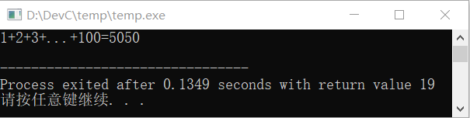
例如，计算1+2+3+…+100=?
运行结果：
unsigned int sum=0,i=1;
while(i<=100)
{
sum+=i;
i++;
}
printf("1+2+3+...+100=%d\n",sum);

Slide 8
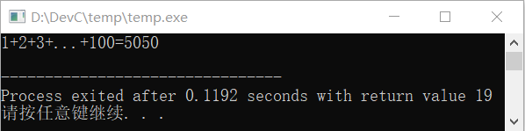
（2）do…while语句
通用格式：
同样，1+2+3+…+100=?
运行结果：
do 循环语句 while{条件表达式};
unsigned int sum=0,i=1;
do
{
sum+=i;
i++;
}
while(i<=100);
printf("1+2+3+...+100=%d\n",sum);

Slide 9
（3）for语句
通用格式：
for语句的执行过程：
for(表达式1;表达式2;表达式3)循环语句

Slide 10

实际使用的时候，for语句的常用格式：
同样，1+2+3+…+100=?
运行结果：
for(循环变量赋初值;循环条件;循环变量增/减值)循环语句
unsigned int sum=0,i;
for(i=1;i<=100;i++) sum+=i;
printf("1+2+3+...+100=%d\n",sum);

Slide 11

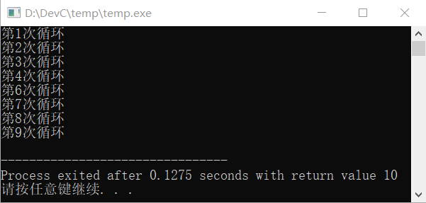
（4）continue语句与break语句
● continue语句的作用是提前结束当次循环进行下一次循环。
举例说明：
运行结果：
int i=1;
while(i<10)
{
if(i==5)
{
i++;
continue;
}
else
{
printf("第%d次循环\n",i);
i++;
}
}

Slide 12
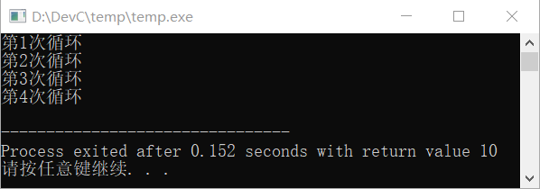
● break语句的作用则是直接跳出循环
举例说明：
运行结果：
int i=1;
while(i<10)
{
if(i==5)
{
i++;
break;
}
else
{
printf("第%d次循环\n",i);
i++;
}
}

Slide 13
2.3.3 任务程序的编写
任务A：
以找出五个随机正整数中的最大值为例，先假定第一个数就是最大值，然后跟第二个数比较，若假定的最大值比第二个数小，则将第二个数替换为假定的最大值，否则什么也不做，以此类推，接着将假定的最大值与第三个、第四个、第五个数比较。
找出五个随机正整数中的最小值也是采用类似方法。求解两个随机正整数的最小公倍数也是采用类似的方法，但假定的最小公倍数是较大的数字。
（现场操作演示...）

Slide 14
任务B：
两个正整数的最大公约数未必存在，比如两个质数就不存在最大公约数，但最小公倍数是必然存在的，比如两个质数的乘积就是两者的最小公倍数。
以求解两个随机正整数的最大公约数为例，先假定较小的数字就是两者的最大公约数，将两数同时除以假定最大公约数，若能整除则假定最大公约数就是两者实际的最大公约数，结束求解过程，若不能整除，则将假定最大公约数递减一次，再将两数同时除以假定最大公约数，依次类推，直到求得最大公约数。对于两个质数而言，依照此流程最后求得的结果是1，但显然1不能作为两个正整数的最大公约数。
求解两个随机正整数的最小公倍数也是采用类似的方法，但假定的最小公倍数是较大的数字。
（现场操作演示...）

Slide 15
To be continued...

